Slide 1
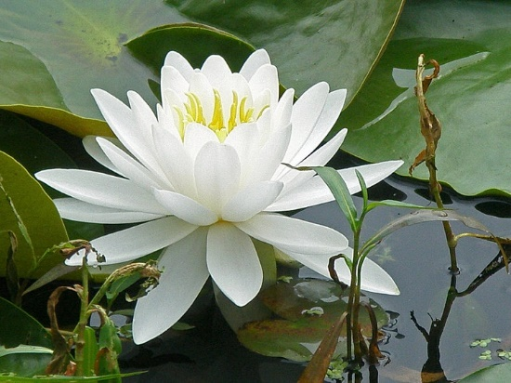
স্বাগতম

Slide 2
শিক্ষক পরিচিতি
মো: বাবুল হাসান
সহকারী শিক্ষক
কাশিমপুর পূর্ব পাড়া সরকারি প্রাথমিক বিদ্যালয়
কেশবপুর, যশোর।
মোবাইল- ০১৯২৫৩২৩২৯২

Slide 3
পাঠ পরিচিতি
শ্রেণিঃ তৃতীয়
বিষয়ঃ বাংলাদেশ ওবিশ্ব পরিচয়
পাঠঃ প্রাকৃতিক ও সামাজিক পরিবেশ
পাঠ্যাংশ‍ঃ প্রাকৃতিক পরিবেশ।
অধ্যায়ঃ- ১, পৃষ্টা নং-২
সময়ঃ ৪০ মিনিট

Slide 4
শিখনফল
১.২.২ প্রাকৃতিক পরিবেশ কাকে বলে বলতে পারবে।
১.২.৩ পর্যবেক্ষনের ভিত্তিতে প্রাকৃতিক পরিবেশের বিভিন্ন
উপাদান শনাক্ত করতে পারবে।

Slide 5
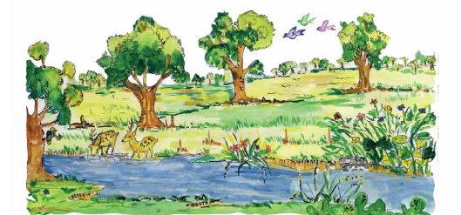
শ্রেণি উপযোগী পরিবেশ তৈরি

Slide 6
প্রাকৃতিক পরিবেশের উপাদানসমূহ
ফুল
সূর্য

Slide 7
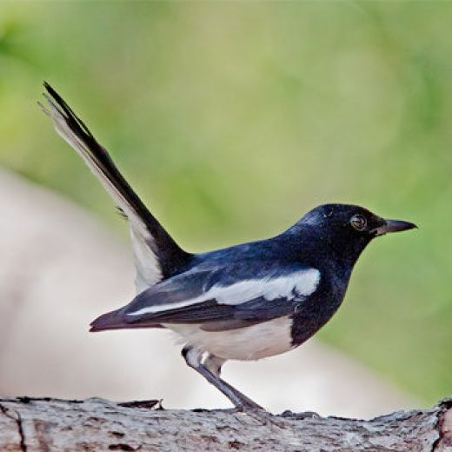
প্রাকৃতিক পরিবেশের উপাদানসমূহ
পাখি
মেঘ

Slide 8
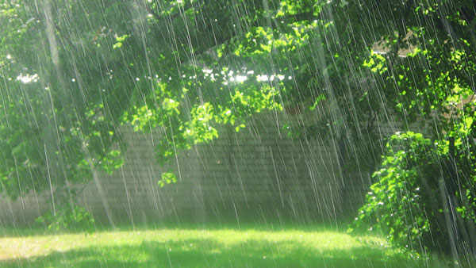
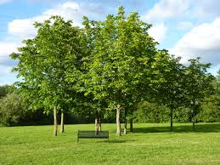
প্রাকৃতিক পরিবেশের উপাদানসমূহ
বৃষ্টি
গাছপালা

Slide 9
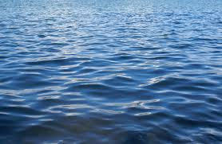
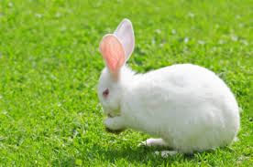
প্রাকৃতিক পরিবেশের উপাদানসমূহ
পানি
প্রাণী

Slide 10
দলীয় কাজ
জবা দলঃ প্রাকৃতিক পরিবেশের উপাদানের নাম লিখ।
বেলী দলঃ প্রাকৃতিক পরিবেশের উপাদানের নাম লিখ।

Slide 11
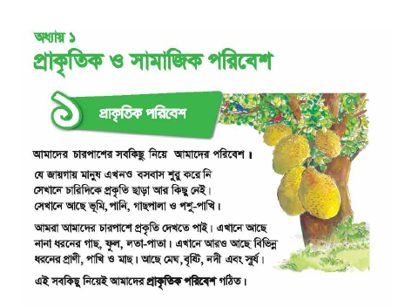
নিচুস্বরে পাঠ
পাঠ্য বইয়ের ২ নং পৃষ্ঠা দেখ।

Slide 12
মূল্যায়ন
$$√$$
১.সঠিক উত্তরটি খাতায় লিখ।
কোনটি প্রাকৃতিক পরিবেশের উপাদান?
ক.সূর্য খ.বাড়ি গ.রাস্তা ঘ.বিদ্যালয়
২.শূন্যস্থান পূরন করঃ
মেঘ…………পরিবেশের উপাদান।
প্রাকৃতিক

Slide 13
পরিকল্পিত কাজ
তোমার চারপাশে প্রাকৃতিক পরিবেশের উপাদানের একটি তালিকা তৈরি করে আনবে।

Slide 14
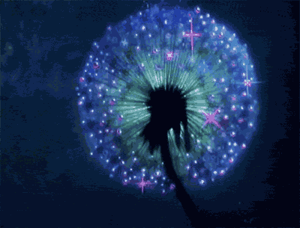
ধন্যবাদ

